Slide 1


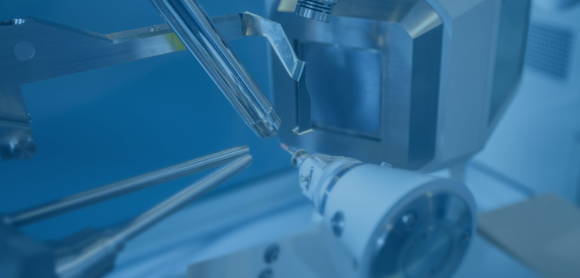
Экспериментальная оценка ширины пустых симплексов, задаваемых системой с ограниченными минорами
Заголовок
Цифровая 3D-медицина
Выполнил:
Студент группы 381406-2
Доронин Роман Олегович
Научный руководитель:
к.ф.-м.н., старший преподаватель
Грибанов Дмитрий Владимирович
Подзаголовок презентации
Результаты в области компьютерной графики и геометрического моделирования

Slide 2

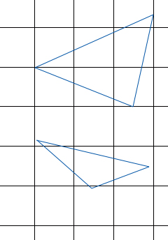
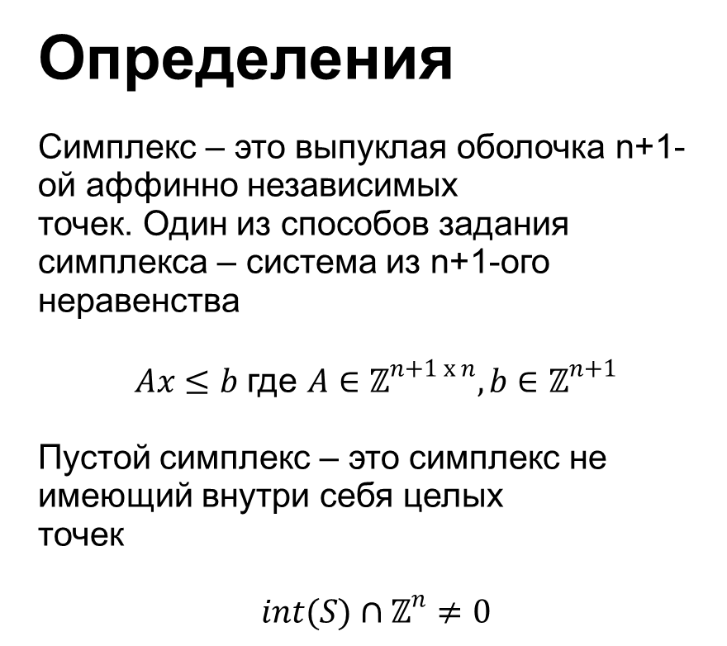
1
Определения
Симплекс – это выпуклая оболочка n+1-ой аффинно независимых
точек. Один из способов задания симплекса – система из n+1-ого
неравенства
$Ax≤b$ где $A∈ℤ^{n+1 х n}, b∈ℤ^{n+1}$
Пустой симплекс – это симплекс не имеющий внутри себя целых
точек
$$int(S)∩ℤ^{n}≠0$$

Slide 3
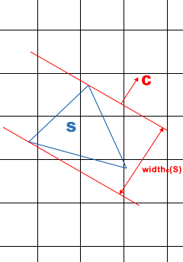
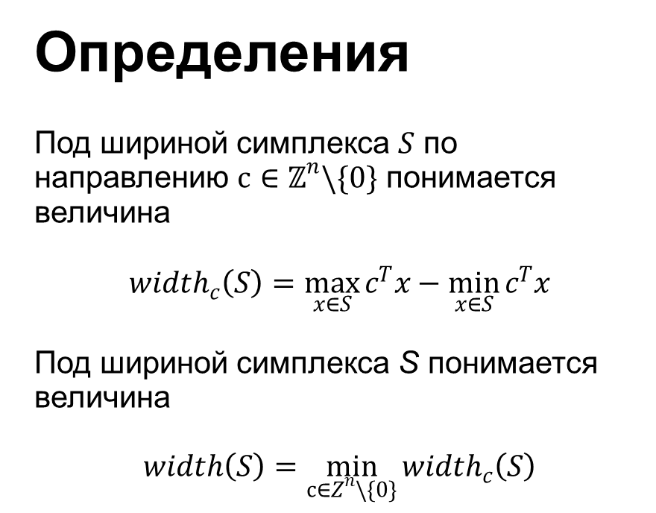
2
Определения
Под шириной симплекса $S$ по направлению $с∈ℤ^{n}\backslash \{0\}$ понимается величина $$width_{c}\left(S\right)=\max_{x∈S}{c^{T}x}−\min_{x∈S}{c^{T}x}$$
Под шириной симплекса S понимается величина $$width\left(S\right)=\min_{с∈Z^{n}\backslash \{0\}}{width_{c}\left(S\right)}$$

Slide 4
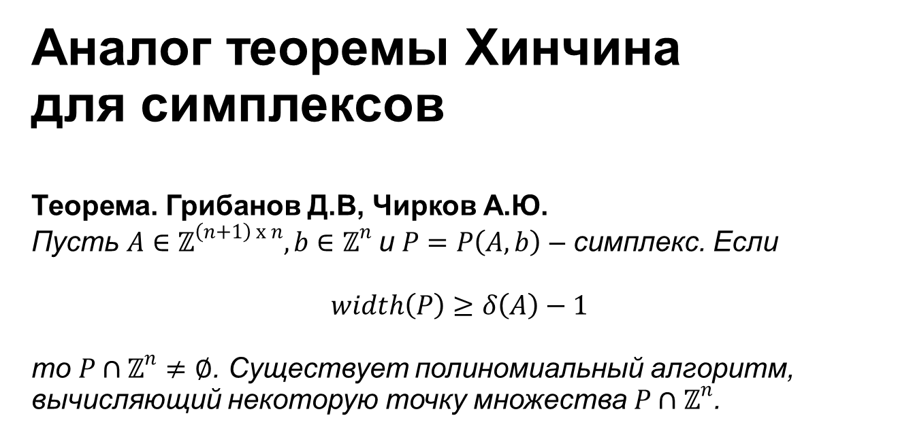
3
Аналог теоремы Хинчина
для симплексов
Теорема. Грибанов Д.В, Чирков А.Ю.
Пусть $A∈ℤ^{\left(n+1\right) х n}, b∈ℤ^{n}$и $P=P\left(A,b\right)$ – симплекс. Если
$$width\left(P\right)≥δ\left(A\right)−1$$
то $P∩ℤ^{n}≠∅$. Существует полиномиальный алгоритм, вычисляющий некоторую точку множества $P∩ℤ^{n}$.

Slide 5
4
План решения поставленной задачи
Перебор всех конусов, заданных системой неравенств в нормальной форме Эрмита
Перебор всевозможных «крышек»
Поиск максимально пустого симплекса с известной крышкой
Подсчет ширины

Slide 6
5
Результаты экспериментов
MAX | DELTA | 3 | 4 | 5 | 6 | 7
N
2 | Max width | 0,75 | 0,75 | 0,75 | 0,666667 | 0,666667
 | Average width | 0,497059 | 0,41018 | 0,372984 | 0,327389 | 0,30693
3 | Max width | 0,666667 | 0,666667 | 0,666667 | 0,666667 | 0,688312
 | Average width | 0,438285 | 0,348858 | 0,305623 | 0,26115 | 0,238477
4 | Max width | 0,625 | 0,625 | 0,625 | 0,625 | 0,688312
 | Average width | 0,40831 | 0,318982 | 0,273843 | 0,230678 | 0,208033
5 | Max width | 0,6 | 0,6
 | Average width | 0,3892 | 0,3014
6 | Num of cones | 794
 | Time | 2622,44
 | Max width | 0,583333
 | Min determ | 2
 | Average width | 0,37671

Slide 7

Спасибо за внимание

